Slide 1

情字这条路 (传 4:7-12)
吴仲诚牧师

Slide 2


I. 引言:
1.童年故事：
群居鸟 (social birds)

Slide 3

2. 生存基本需要：关系
人类群居之处：

Slide 4
3. 人类各样的“情”：
亲情
兄弟情
姊妹情
爱情
友情

Slide 5

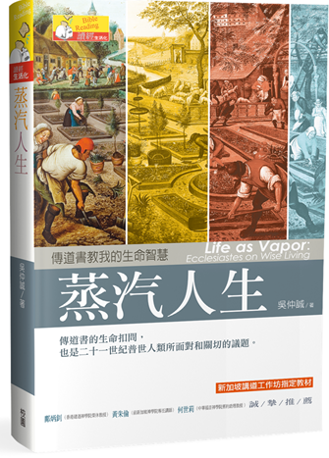

Slide 6
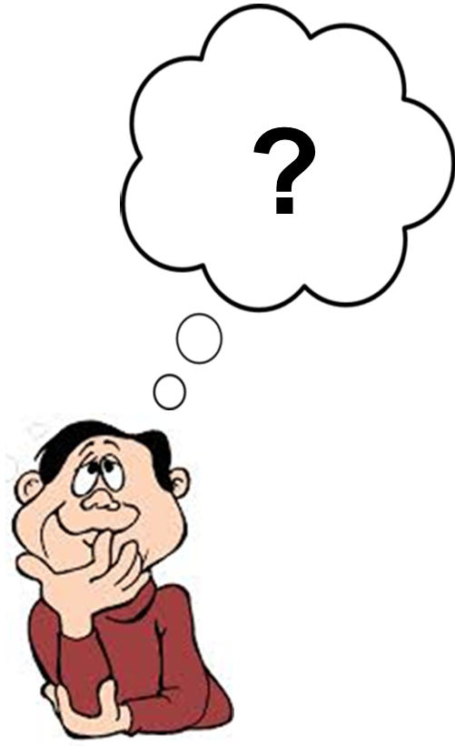
传道者的感情世界如何?

Slide 7
II. 信息重点
没 “情”活不好
有情比较好
“兩个人总比一个人好、因为二人劳碌同得美好的果效” (4:9)

Slide 8
分享平台
“我又转念，见日光之下有一件虚空的事： 有人孤单无二，无子无兄，竟劳碌不息，眼目也不以钱财为足。他说：「我劳劳碌碌，刻苦自己，不享福乐，到底是为谁呢？」” (4:7-8b)

Slide 9
「虛空」的原因:無人分享成果
雄心和成就会孤立一个人

Slide 10


Slide 11
c. 沒社会的支援
群体的益处: 互相扶持:
“若是跌倒，这人可以扶起他的同伴；若是孤身跌倒，没有别人扶起他来，这人就有祸了” (4:10)

Slide 12
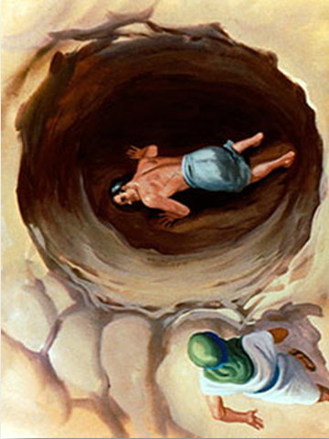
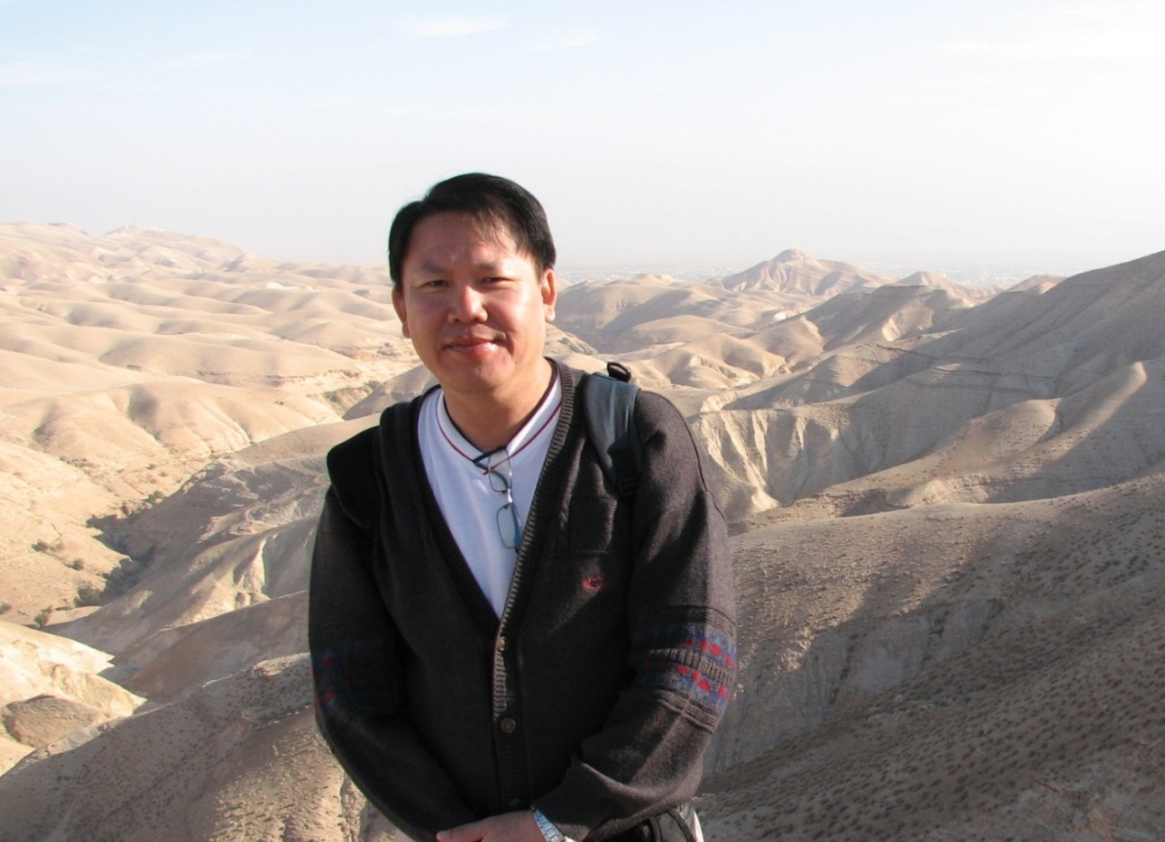
背景: 旷野旅行的危險

Slide 13
冷酷世界互相取暖
“二人同睡就都暖和，一人独睡怎能暖和呢?” (4:11)

Slide 14
互相保護
“有人攻胜孤身一人，若有二人便能敌挡他；三股合成的绳子不容易折断” (4:12)

Slide 15
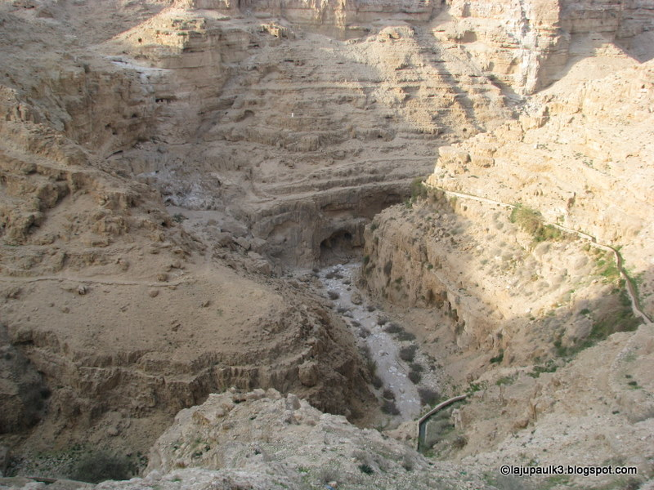
Wadi Kelt

Slide 16
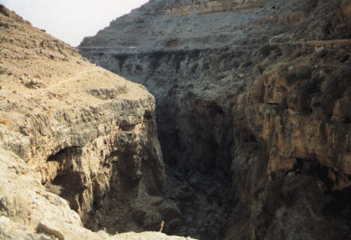

Slide 17
II. 信息重点
1. 没 “情” 活不好

Slide 18

不过...
“虚空的虚空
虚空的虚空
凡事都是虚空” (1:2)

Slide 19

“虛空” = 蒸汽
蒸汽的特征:
变
模糊

Slide 20

“情” 的另一面 ...
有情受不了

Slide 21
II. 信息重点
1. 没 “情” 活不好
2. 有 “情” 受不了
a. 真情难寻
“一千男子中，我找到一个正直人，但众女子中，没有找到一个” (7:28)

Slide 22
b. 漂浮支援：
“货物增添，吃的人也增添，物主得什么益处呢?” (5:11)
箴言的金玉良言:
“财物使朋友增多；
但穷人朋友远离” (箴 19:4)

Slide 23
c. 良性竞争、偏遇嫉妒：
“我又见人为一切的劳碌和各样灵巧的工作就被邻舍嫉妒。这也是虚空，也是捕风” (4:4)。
d. 感情会变：
感情无常，却又难舍

Slide 24
两难之间：
“情”：
沒它活不好,
有它又受不了

Slide 25
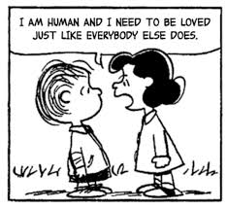
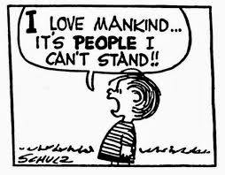

Slide 26
人类的渴望
真的接纳
真的委身
真的交情

Slide 27
人类的挑战
我为优先
使徒保罗:
“为义人死，是少有的；为仁人死，或者有敢做的” (罗 5:7)

Slide 28

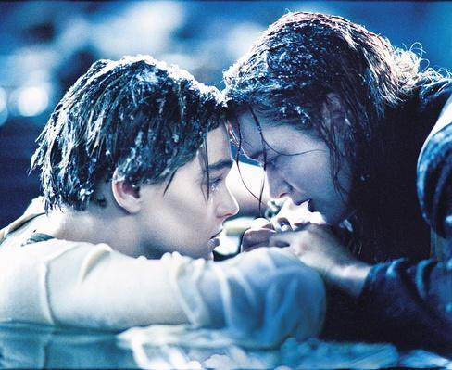
人類理想：童話故事

Slide 29



Slide 30
真实故事
“惟有基督在我们还作罪人的时候为我们死，神的爱就在此向我们显明了” (罗 5:8)

Slide 31



Slide 32
II. 信息重点
1. 沒 “情” 活不好
2. 有 “情” 受不了
3. 有主的爱才救得了

Slide 33
a. 基督的使命:
“人为朋友舍命，人的爱心没有比这个大的” (约 15:13)
b. 我们的使命:
“我赐给你们一条新命令，乃是叫你们彼此相爱；我怎样爱你们，你们也要怎样相爱” (约 13:34)

Slide 34
III. 结语
圣经有关 “情”的信息：
没 “情” 活不好
有 “情” 受不了
有主的爱才救得了

Slide 35
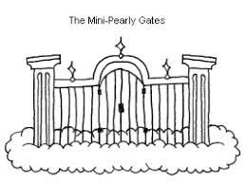
教会是….

Slide 36

教会其实是….
REDEMPTION

